Slide 1
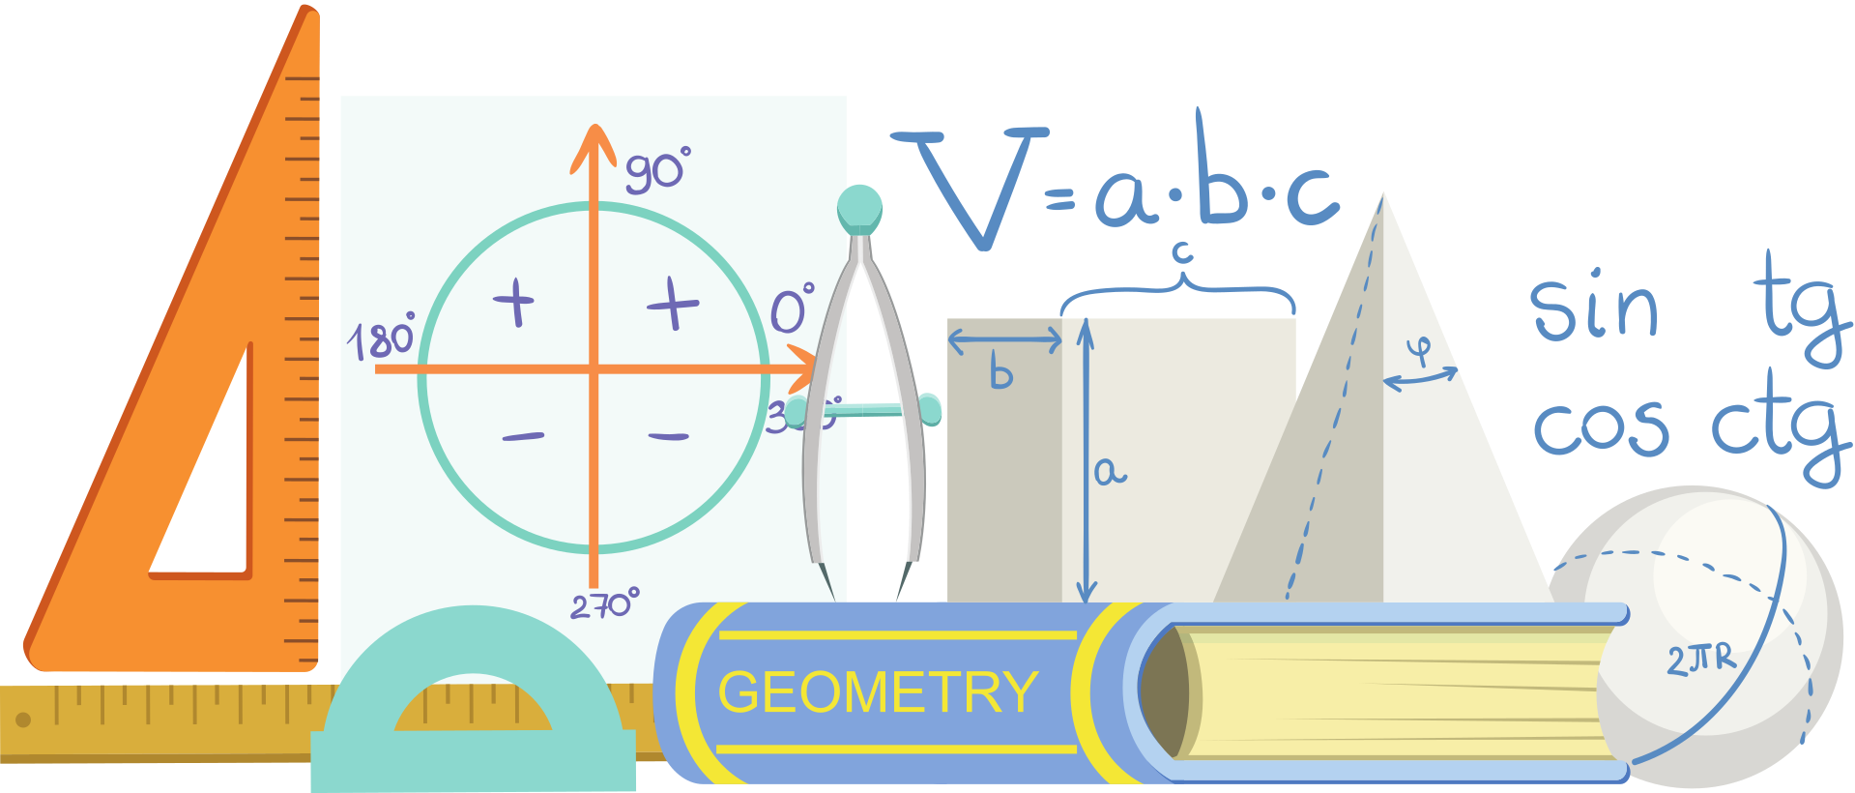

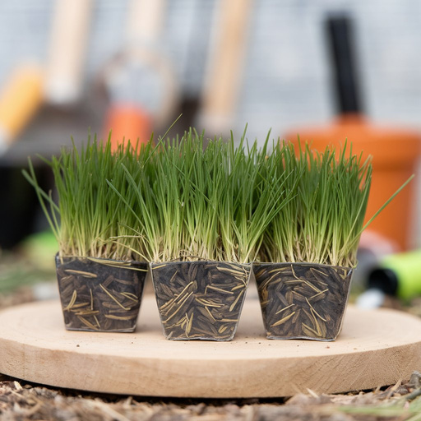
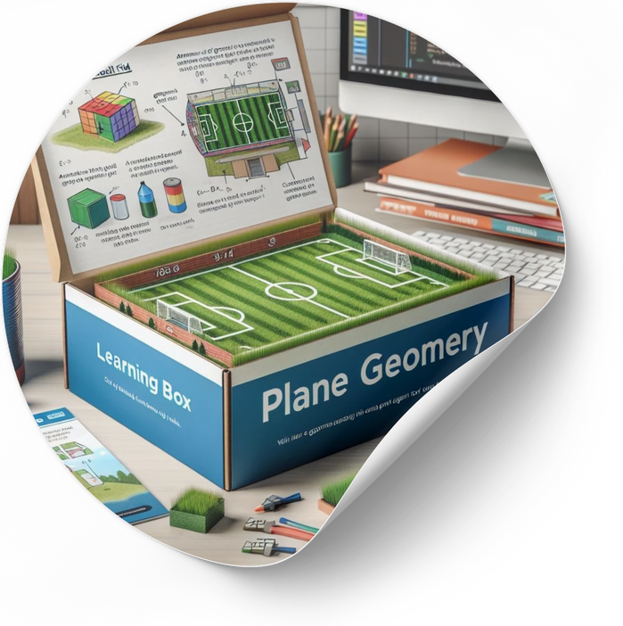
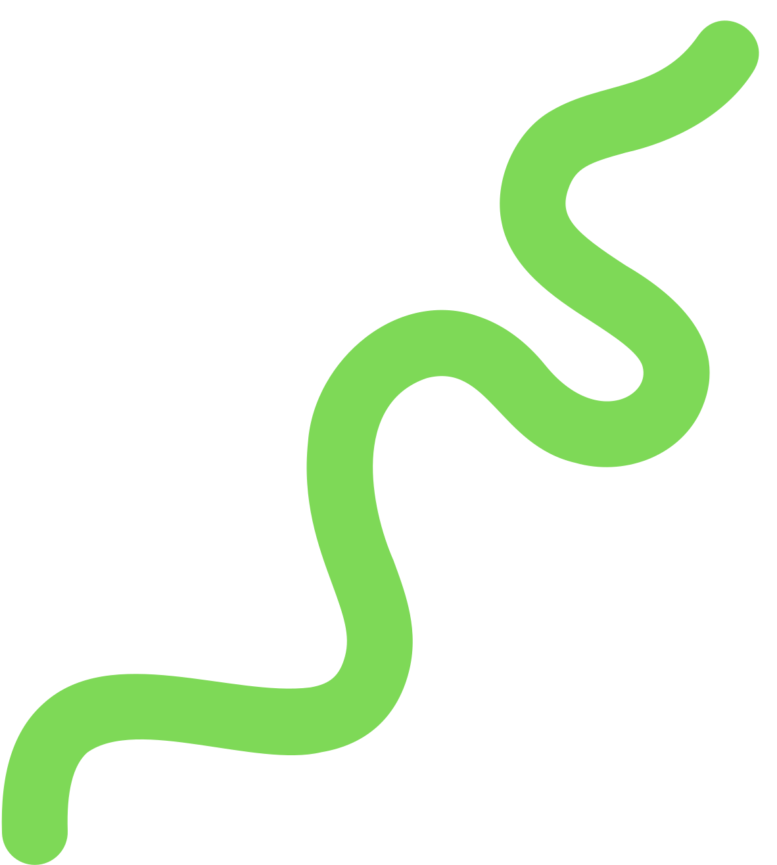

Sembrando el terreno. Ampliación.
CdA GeoFútbolCode
Solución
Servicio de Innovación Educativa JCCM

Slide 2



Solución.
Cantidad total de césped: 231,52 Kg.
  Festuca Arundinácea – 70 % - 162,06 Kg
  Proa Pratensis – 5 % - 11,77 Kg
  Lolium Peremne – 25 % - 57,88 Kg

